Slide 1
Структурный синтез С-автомата
(D-триггер)

Slide 2
Структурный синтез С-автомата
ПРИМЕР
Таблица переходов Таблица выходов
 | a₁ | a₂ | a₃
z₁ | a₂ | - | a₁
z₂ | a₃ | a₁ | -
z₃ | a₂ | a₃ | a₃
 | u₁ | u₂ | u₁
 | a₁ | a₂ | a₃
z₁ | w₁ | - | w₂
z₂ | w₄ | w₃ | -
z₃ | w₂ | w₁ | w₃
Z_{i} – структурный входной сигнал
W_{i ,} U_{i} – структурные выходные сигналы

Slide 3

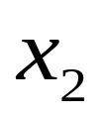





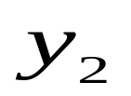
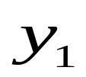
Структурная схема автомата
- Триггеров: ]Log₂3[ = 2 - Выходов Мили: ]Log₂4[ = 2
- Входов: ]Log₂3[ = 2 - Входов Мура: ]Log₂2[ = 1
 | a₁ | a₂ | a₃
z₁ | a₂ | - | a₁
z₂ | a₃ | a₁ | -
z₃ | a₂ | a₃ | a₃
КС2
КС1
 | u₁ | u₂ | u₁
 | a₁ | a₂ | a₃
z₁ | w₁ | - | w₂
z₂ | w₄ | w₃ | -
z₃ | w₂ | w₁ | w₃
ЭП1
ЭП2

Slide 4
Кодирование состояний автомата для минимизации комбинационной схемы
(D-триггер)

Slide 5
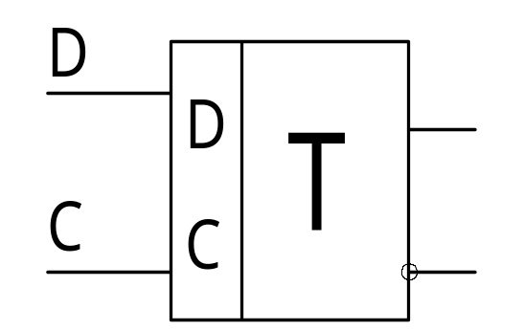
Кодирование состояний автомата для минимизации КС (D-триггер)
Элемент памяти
Таблица переходов.
D-триггер
 | а1 | а2 | а3
z1 | а2 | - | а1
z2 | а3 | а1 | -
z3 | а2 | а3 | а3
 | 0 | 1
0 | 0 | 0
1 | 1 | 1
Вход D

Slide 6
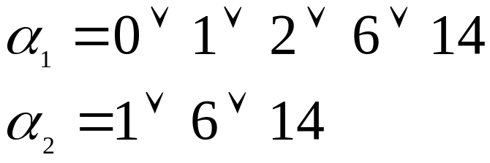
Кодирование состояний автомата для минимизации КС (D-триггер)
Закодируем состояния произвольно:
а1=>00
а2=>01
а3=>11
Закодируем входные сигналы:
z1=>00, z2=>01, z3=>10
 | 00 | 01 | 11
00 | 01 | - | 00
01 | 11 | 00 | -
10 | 01 | 11 | 11
τ2τ1
х2х1
α2 α1
(τ2τ1х2х1)
Определим функции возбуждения элементов памяти:

Slide 7
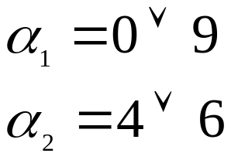
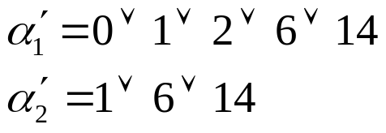
Кодирование состояний автомата для минимизации КС (D-триггер)
τ2τ1
Закодируем состояния по-другому:
 | 01 | 10 | 00
00 | 10 | - | 01
01 | 00 | 01 | -
10 | 10 | 00 | 00
a1 => 01
a2 => 10
a3 => 00
х2х1
α2 α1

Slide 8
Кодирование состояний автомата для D-триггера
Каждому состоянию ставится в соответствие целое число N_{m}, равное числу переходов в это состояние а_{m}.
Числа N_{m} сортируются по убыванию.
Состояние с наибольшим N кодируются 00…00.
Следующие I состояний (I-число ЭП) кодируются 00..01, 00..10 … 10..00
Для кодирования оставшихся состояний используются коды, содержащие 2, затем 3 единицы и т.д., пока все состояния не будут закодированы.

Slide 9
Кодирование состояний автомата для минимизации комбинационной схемы (D-триггер)
Элемент памяти D-триггер
Таблица переходов.
 | а1 | а2 | а3
z1 | а2 | - | а1
z2 | а3 | а1 | -
z3 | а2 | а3 | а3
 | 0 | 1
0 | 0 | 0
1 | 1 | 1
Вход D
N | Сост. | Код
2 | а1 | 01
2 | а2 | 10
3 | а3 | 00

Slide 10

Кодирование состояний автомата для минимизации комбинационной схемы (D-триггер)
 | τ2τ1 00 | 01 | 11
x2x1 00 | D2D1 01 | - | 00
01 | 11 | 00 | -
10 | 01 | 11 | 11

Slide 11



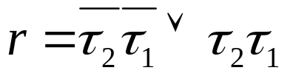
Структурный синтез С-автомата
(Синтез комбинационных схем –
Выходные сигналы реализуют КС2 (r) и часть КС1 (y2 и y1)
 | r 1 | 0 | 1
 | τ2τ1 00 | 01 | 11
x2x1 00 | y2y1 10 | - | 00
01 | 01 | 11 | -
10 | 00 | 10 | 11
Таблица выходов
структурного С-автомата
Из отмеченной таблицы выходов структурного С-автомата получаем

